Slide 1
資料結構實務
鍾健雄
2020/9/15

Slide 2
本日課程
課程介紹
授課教師、課程目標、課程規劃、成績計算
大學生程式能力檢定測驗 (CPE)
一點點演算法概念
瘋狂程設系統操作練習

Slide 3
授課教師
鍾健雄
美國維吉尼亞大學 (UVA)
系統暨資訊工程博士 2003 (指導教授：Dr. K P Wright)
研究興趣
Python程式應用、資料探勘、資料視覺化、空間大數據分析
離散事件系統模擬、企業架構建模分析(UML)、ICS資訊安全
手機 0919341293
電子郵件 jc7qxccit@gmail.com

Slide 4
課程目標
鍛鍊同學程式撰寫技巧
協助同學通過CPE測驗
提升同學編程解題能力

Slide 5
課程規劃
複習資料結構核心課題
Array, Stack/Queue, Link List, Tree, Graph
程式撰寫語言
C/C++
程式開發環境
CodeBlocks
上機考試系統
瘋狂程設系統
授課方式
課程講解、實作練習、課堂小考、課後作業

Slide 6
成績計算
平時成績 80%
課程參與 10
平時小考 40
課後作業 30
期中成績 20%
模擬CPE考試
加分機制 (加分後總分超過100以100分計算)
參加CPE測驗，測驗結果
完成一題 + 10
完成二題 + 15
三題以上 + 20

Slide 7
大學生程式能力檢定 (CPE測驗)
ACM ICPC（International Collegiate Programming Contest，國際大學程式競賽）
1970年美國Texas A&M University大學程式比賽
1991年：亞洲首支隊伍參加世界總決賽－國立交通大學。
1995年：台灣首度舉辦亞洲區域賽

Slide 8
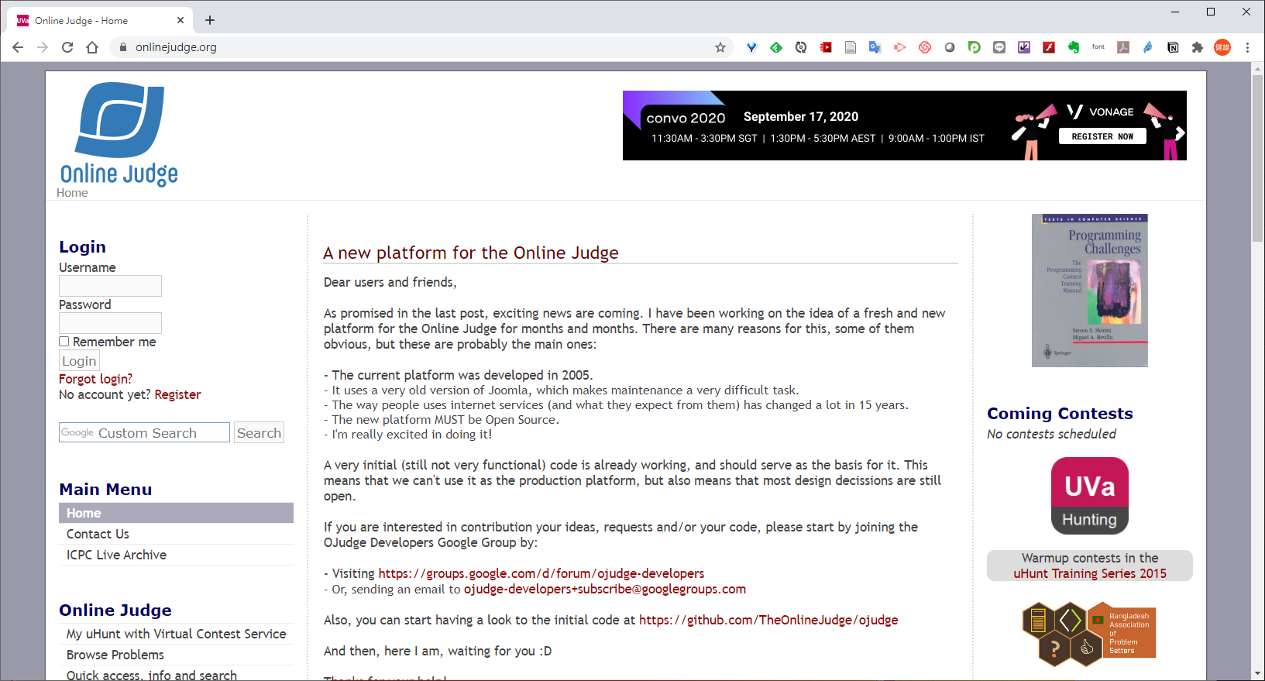
UVA 線上評審 (http://uva.onlinejudge.org/)
線上即時評分系統（電腦自動評分）
題目來源：ACM ICPC
題目總數：超過3600題

Slide 9
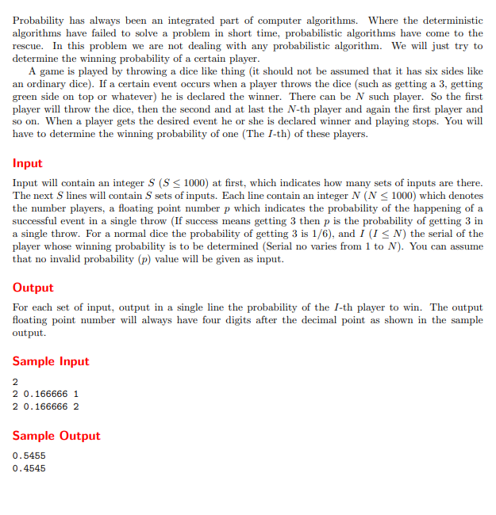
題目格式
題目描述
輸入格式
輸出格式
輸入樣本
輸出樣本

Slide 10
題目難易程度分級
一顆星：學習完計算機概論之後即可解答（專家級設計師大約可於10分鐘撰寫完畢）
兩顆星：學習完資料結構之後才能解答或是苦工題（專家級設計師大約可於10～30分鐘撰寫完畢）
三顆星：要有好的演算法或數學方法才能解答（專家級設計師大約可於30～100分鐘撰寫完畢）
四顆星：要有特殊的演算法或是綜合多種演算法才能解答（專家級設計師需要超過100分鐘才能撰寫完畢）
五顆星：超越四顆星的極特殊題目

Slide 11
國際計算機器協會程式競賽台灣協會
推動委員會：負責資源與庶務之整合。
技術委員會：由教練與命題老師組成，負責培訓與命題事務。
大學程式能力檢定委員會（Collegiate Programming Examination Committee, 簡稱CPE Committee）：共同舉辦CPE程式檢定

Slide 12

大學程式能力檢定(CPE)
大學程式能力檢定CPE (Collegiate Programming Examination)
線上程式設計、電腦自動評判，採ACM ICPC排名方式
CPE用途：
單一課程上機考試
學系畢業檢定
研究所入學考、廠商徵才
提升個人程式設計能力（比賽之練習）
網址：http://cpe.cse.nsysu.edu.tw

Slide 13
CPE辦理方式
每年辦理四次，大約為每年的3、6、9、12月
考生若為大專學生，則是免費報名。
報名後，無故缺席而未到考，將取消其後一次考試資格。
電腦現場上機考試
考試時，封閉與考試無關之網路。考生除紙本字典外，不能攜帶任何資料。
題目來源：Uva題目庫

Slide 14
CPE計分規則
絕對成績：A,B,C,F 等級距
A+：6題或6題以上
A：4題至5題
A-：3題
B：2題
C：1題

Slide 15
CPE排名規則
與ACM ICPC排名規則相同
CPE考試時間為3小時
每個題目結果只有「對」與「錯」
答對題數較多者，排名較前
答對題數相同者，以解題時間總和決定排名
解題時間為比賽開始至解題正確所花時間，再加上罰扣時間（每送出題解錯誤一次罰加20分鐘）
答錯的題目不計時間及罰扣時間
計分範例：甲生開賽後10分鐘答對A題，25分鐘送出B題（但錯誤），32分答對B題。總時間為10+32+20*1=62分

Slide 16
CPE程式設計規範
輸出與輸入都不是視窗介面
輸入與輸出均採取「標準輸入」(stdin)與標準輸出」(stdout)，不可使用檔案讀寫。撰寫程式時，於 C 語言，可使用如 scanf 與 printf 函式；於 C++，可使用如 cin 與 cout 物件。
資料全為純文字資料，必須完全依照題目的輸入與輸出格式。程式必須通過評判伺服器的測試資料(不公開)，才算「答對」。
測試資料的格式一定按照題目所給予的輸入與輸出格式，撰寫程式時，無需檢查格式是否正確。
所撰寫的程式必須有正確的副檔名，如 filea.c或filea.cpp等，並且「選擇正確的語言」送繳程式。

Slide 17
CPE評審伺服器回傳之訊息(1)
訊息 | 意義
COMPILER-ERROR | 程式碼未通過編譯。（點入連結可以查閱編譯器所產生的錯誤訊息。）
CORRECT | 程式已經正確，並通過測試。
NO-OUTPUT | 程式沒有輸出任何資料。
PENDING | 送出的程式碼仍在處理中。
PRESENTATION-ERROR | 輸出的結果正確，但格式錯誤，例如未依規定空格或換行（多空格或少空格，多換行或少換行）。

Slide 18
CPE評審伺服器回傳之訊息(2)
訊息 | 意義
RUN-ERROR | 無法順利將程式執行完畢，亦即程式執行過程發生錯誤，例如記憶體存取錯誤。
TIMELIMIT | 程式執行所花費的時間超過題目限制。程式可能落入無窮迴圈，或是必須改進解題方法。
WRONG-ANSWER | 輸出的結果錯誤。（若輸出的格式產生過大錯誤，也可能造成此結果。）

Slide 19
CPE解題想法
了解題意(英文出題，加強英文能力！利用輸入/出猜出提意)
挑選適當的演算法(含資料結構)
估計程式效率(時間、記憶體使用)
程式測試資料
善用既有資源

Slide 20
理解題意
關鍵字
Given, Let’s, Define, Solve…
排版不同的部分
圖片
表格

Slide 21
THE ONE-HANDED TYPIST (UVA10393)
Jimmy has a job of typing documents for ACM or he rather had a job until his unfortunate skiing accident. With some of his fingers in a cast, he is finding it difficult to type as he cannot press all the keys of a keyboard and hence his job is in danger.
Jimmy has come to you for help. He needs to prove to his boss that he can still type long words (his boss likes long words because it makes him look smart). Given a list of fingers (fingers are identified by integers) that cannot be used (due to his accident), and a list of words Jimmy can add to his boss's documents to make him look smart, find all the longest words that Jimmy can type.

Slide 22
Jimmy uses standard fingering, meaning he can type each of these letters with a finger. The list below shows a finger number and the characters it can press.
左手 | keys | 右手 | keys
1 (小拇指) | q, a, z | 6 (小拇指) | space(空白健)
2 (無名指) | w, s, x | 7 (無名指) | u, h, n, u, j, m
3 (中指) | e, d, c | 8 (中指) | i, k
4 (食指) | r, f, v, t, g, b | 9 (食指) | o, l
5 (拇指) | space(空白健) | 10 (拇指) | p, ;, /

Slide 23
解法：找出某些字母不出現的最長單字
讀取單字列表中一個未處理的單字。
若單字中包含禁止的字母，則回到1讀取下一個字。
如果單字長度比目前最長的單字長，就清除答案陣列，然後放入此單字。
如果一樣長，則放入答案的陣列中。
如果還有單字還沒處理，回到1。
輸出答案陣列。

Slide 24
5個手指不能動
老闆要求5個詞彙
5 5
6 7 8 9 10
the
stewardesses
have
funny
hair
左手 | keys | 右手 | keys
1 (小拇指) | q, a, z | 6 (小拇指) | space(空白健)
2 (無名指) | w, s, x | 7 (無名指) | u, h, n, u, j, m
3 (中指) | e, d, c | 8 (中指) | i, k
4 (食指) | r, f, v, t, g, b | 9 (食指) | o, l
5 (拇指) | space(空白健) | 10 (拇指) | p, ;, /
不能動的手指頭
找出Jimmy可以完成type的最長詞彙，
如長度相同以字母順序排列

Slide 25
挑選適合演算法
排序、搜尋
題目出現 排順序、找出特定的值
貪婪演算法 (Greedy Algorithm)
思考在不選當下最佳時，是否有最佳解
動態規劃 (Dynamic Programming)
可由先前的結果推導出後面結果
圖形走訪 (Graph Traversal)
題目的狀態可想像成圖中的節點
找出最短完成法
最小生成樹 (Minimum Spanning Tree)
題目出現 找出連接所有點的最短長度
最短路徑 (Shortest Path)
題目抽象化
多節點、節點間連線有權重，找出兩點間的最小權重和
最大流 (Maximum Flow)
最複雜，沒有固定的形式
將問題轉化為節點、邊

Slide 26
估計程式效率
估計記憶體用量
估計時間
從限制條件猜測解法

Slide 27
估計記憶體用量
Global（全域）
全域變數
Stack（堆疊）
區域變數、函式參數、函式返回位置
Heap
動態產生的資料

Slide 28
估計時間
時間複雜度
n個迴圈 = O(n)
時間函式庫
difftime()
範例
for (int i =0; i < m; i++){
for(int j=0; j < n; j++){ … }
}
時間複雜度 = O(mn)。

Slide 29
從限制條件猜測解法
時間限制過長（超過一分鐘）
暴力解
尋寶問題（2009年高中能力競賽全國賽）
時間限制很短（0.1秒）
公式解
UVA438：The Circumference of the Circle

Slide 30
程式測試資料
測試資料範圍
軟體測試
邊界測試 (Boundary Test)
產生測試資料

Slide 31
測試資料範圍
測資範圍
沒有表明不會出現，只要符合此規則就有可能會出現。
範例
10400：The 3n+1 problem
10460：You can say 11

Slide 32
10460: YOU CAN SAY 11 (UVA10929)
題目：http://uva.onlinejudge.org/external/109/10929.html
題意：判斷輸入的整數是否為 11 的倍數。
題意範例：
輸入112233，顯示112233 is a multiple of 11.
輸入112234 ，顯示112234 is not a multiple of 11.
解法：整數中奇數位的和與偶數位的和，兩者相減之差若為11之倍數，則此數為11的倍數；若相減之差不是11的倍數，則不是11的倍數。
討論：此題須注意的是輸入的數字可能由0開頭，如0011，所以要對此作適當的處理。

Slide 33
軟體測試
黑箱測試 (Black Box)
檢查程式的輸出結果是否正確
輸入多筆測資，檢查輸出是否符合對應的答案
白箱測試 (White Box)
觀察程式運作過程是否正確
gdb
於程式中插入 printf()

Slide 34
邊界測試 (Boundary Test)
測資邊界值
測資定義的最大、最小值
變數型態範圍邊界值
4 bytes int 能表示的範圍
–2147483648~2147483647
判斷條件邊界值
if(x>0) …
else if(x<0) …
忽略 x = 0的條件處理，可能造成錯誤

Slide 35
善用既有資源
Don’t Repeat Yourself
不要寫出重複的程式
10414：Bangla Numbers(UVA 10101)
C/C++語言函式庫
vector、iterator 使用範例
map、set 使用範例
Sort函式庫
11069: Sort! Sort!! and Sort!!! (UVA11321)

Slide 36
C語言基本輸出與輸入方法

Slide 37
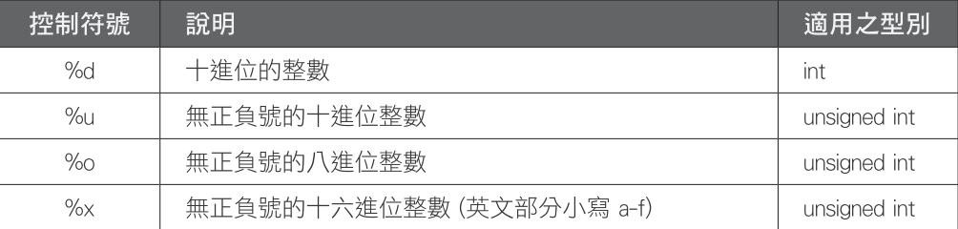
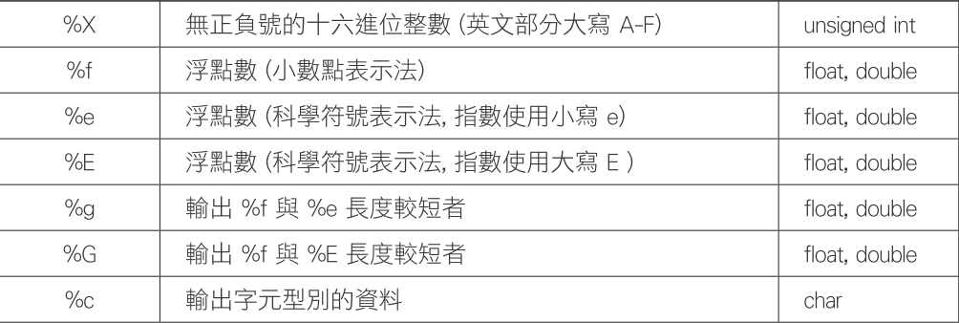
螢幕顯示與輸出格式
printf() 的輸出格式控制
printf(“格式化字串”, 變數1, 變數1, …);

Slide 38
printf() 不只可輸出變數值, 更可以輸出算式的運算結果。但提醒您要注意指定算式的輸出格式時, 必須能符合運算結果的資料型別
輸出格式的應用：不同的浮點數表示法
以小數點表示浮點數 %f
以科學符號表示浮點數 %e

Slide 39
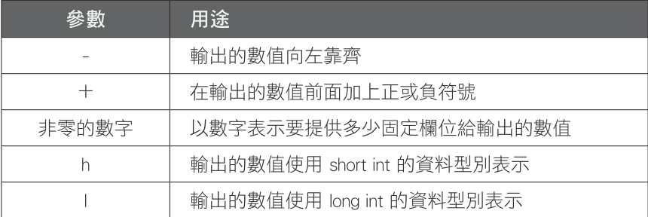
輸出格式的參數

Slide 40
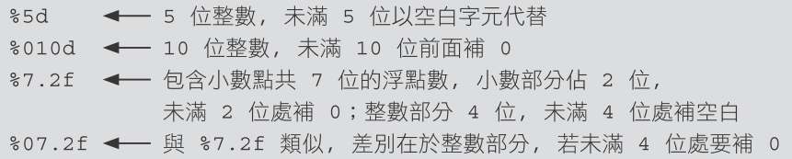
指定固定寬度的輸出欄位
整數的設定方式：直接以數字指定寬度
浮點數的設定方式：可同時指定整數部分和小數部分的位數, 其間以小數點隔開

Slide 41
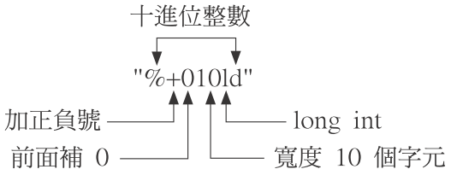
格式控制符號中參數
%[- + 0] [寬度] [ . 精確度] [ h / l] 輸出格式

Slide 42
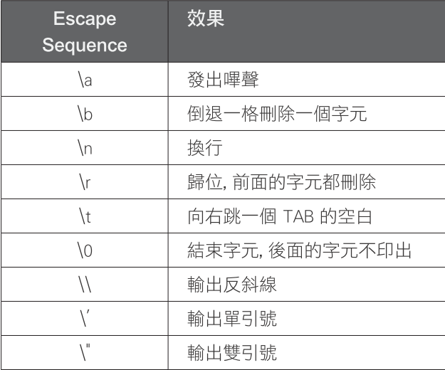
使用 Escape Sequence 控制輸出

Slide 43
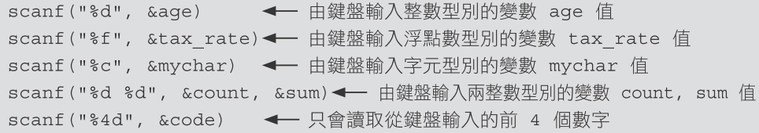
鍵盤輸入與格式設定
格式化輸入函式：scanf() 函式
scanf(“輸入格式”, &變數1, &變數2,…)
&變數名稱：用來接受輸入值, & 表示取得變數在記憶體的位址

Slide 44
C語言格式化控制符號
字元 | char* | %c | 字串 | char* | %s
 |  | 整數 | 正整數 | 八進位 | 十六進位
(unsigned) char* |  | %hhd | %hhu | %hho | %hhx
(unsigned) short* |  | %hd | %hu | %ho | %hx
(unsigned) int* |  | %d | %u | %o | %x
(unsigned) long* |  | %ld | %lu | %lo | %lx
(unsigned) long long* |  | %lld | %llu | %llo | %llx
浮點數 | float* | %f | 浮點數 | double* | %lf

Slide 45
C語言的FGETS函式
scanf讀入字串時，若遇到空白字元，就停止。
fgets可讀取一整列資料，格式如下：
char *fgets(char *str,int num,FILE *stream);
fgets讀取資料直到換行字元「\n」或資料結束 (EOF)，或最多讀入num-1個字元(所得字串會以「\0」結尾)。若有換行字元也會一併讀取進來。
若不希望所讀得的字串尾端含有換行字元，可以下列將換行字元則將之取代為「\0」。
#include <string.h> // for strlen int len=strlen(line); if (line[len-1]=='\n') line[len-1]='\0';

Slide 46
C++的CIN函式
char ch,str[64]; int num; float value; cin >> ch >> str >> num >> value;

Slide 47
CIN.GETLINE函式
讀取到換行字元「\n」或檔案結束 (eof) 為止，所讀得的字串不含換行字元「\n」，並會以「\0」結束：
char line[64]; cin.getline(line,64);

Slide 48
C++的COUT函式
char ch='A',str[64]="Apple"; int num=3; float pi=3.14; cout<<"Hello World!"<<endl; cout<<"Output: "<<ch<<","<<str<<","<<num<<","<<pi<<endl;

Slide 49
設定C++的COUT函式輸出格式
必須先引入 iomanip 標頭檔
#include <iomanip>
double value=1.83; cout<<setw(8)<<setprecision(3)<<fixed<<value;

Slide 50
C++輸出格式化控制
setw(n) | 保留 n 個字元的寬度
setfill(ch) | 內容長度不足時，要填補的字元。
right | 靠右對齊
left | 靠左對齊
setprecision(n) | 設定小數點位數為 n 位
fixed | 小數位數不足時補 0
oct | 以 8 進位表示
dec | 以 10 進位表示
hex | 以 16 進位表示
showpos | 強制顯示正負符號
noshowpos | 負數則顯示負號，但正數不顯示正號

Slide 51
讀至N筆資料（C語言）
第一列為欲處理的資料筆數（此處假設為n）。處理方式就是讀進n之值，並執行n次的迴圈，讀取往後的每筆資料
int main() { int n; scanf("%d",&n); while (n--) { /* 依序讀取每筆資料，並處理之 */ } return 0; }

Slide 52
讀至N筆資料（C++）
int main() { int n; cin>>n; while (n--) { // 依序讀取每筆資料，並處理之 } return 0; }

Slide 53
讀至檔案結束（C語言）
scanf會回傳它成功讀入的元素個數；當讀到檔案結束時，scanf則回傳EOF
int main() { int x; while (scanf("%d",&x)!=EOF) { /* 處理目前這筆資料 */
} return 0; }

Slide 54
讀至檔案結束（C++）
當檔案結束時，cin得到的值會變成NULL，也就是0，代表false
int main() { int x; while (cin>>x) { // 處理目前這筆資料 } return 0; }

Slide 55
讀至0結束（C語言）
讀入資料，簡單地加個判斷是否為0。若是，跳出迴圈即可。
int main() { int n; while (scanf("%d",&n)!=EOF) {
if (n==0) break; /* 處理目前這筆資料 */
} return 0; }

Slide 56
讀至0結束（C++）
讀入資料，簡單地加個判斷是否為0。若是，跳出迴圈即可
int main() { int n; while (cin>>n) { if (n==0) break; // 處理目前這筆資料 } return 0; }

Slide 57
課堂練習1
質數判別 : 輸入一個正整數，如果是質數，則輸出 Yes，如果不是，則輸出 No。
質數：除了 1 及 本身外，沒有其他因數
1 是否為質數？

Slide 58
課堂練習2
判斷閏年 : 輸入西元年，如果該年是閏年，則輸出Yes，若該年不是閏年，則輸出No。 (閏年的定義為，四年一閏，逢百不閏，逢四百又閏。) (西元1004年為閏年，西元1100年不是閏年，西元1600年是閏年)

Slide 59
課堂練習3
輸入兩個正整數 x y，輸出 x , y 的最大公因數。
56÷44 = 1 餘 12
44÷12 = 3 餘 8
12 ÷ 8 = 1 餘 4
8 ÷ 4 = 2 餘 0
歐基里德演算法
輸入兩個自然數 A , B
A 除以B，餘數為 R
如果 R 為零，則跳至步驟 5
A←B，B←R，跳至步驟 2
B 即為 GCD

Slide 60
計算BMI
#include <stdio.h>
int main(){
double ht, wt, bmi;
scanf("%lf %lf",&ht, &wt);
bmi = wt/(ht*ht);
printf("%g\n", bmi);
if (bmi < 18.5) printf("too thin");
else if ((bmi>=18.5) && (bmi<24)) printf("standard");
else printf("too fat");
return 0;
}
輸入身高(公尺)及體重(公斤),
計算BMI=體重/身高平方，
若BMI< 18.5 則輸出"too thin"
若 18.5<=BMI<24 則輸出 "standard"
若 BMI>=24 則輸出 "too fat" (請使用double)

